Slide 1
Abschlusspräsentation Schaltungstechnik
Stromerfassung
Ruwen Kohm 303594
Daniel Spallek 302422
Prof. Dr. Uwe Kosiedowski
WS21/22

Slide 2
Gliederung
Grundlagen
Schaltung & Validierung
Platinenlayout
Fazit

Slide 3
1. Grundlagen

Slide 4
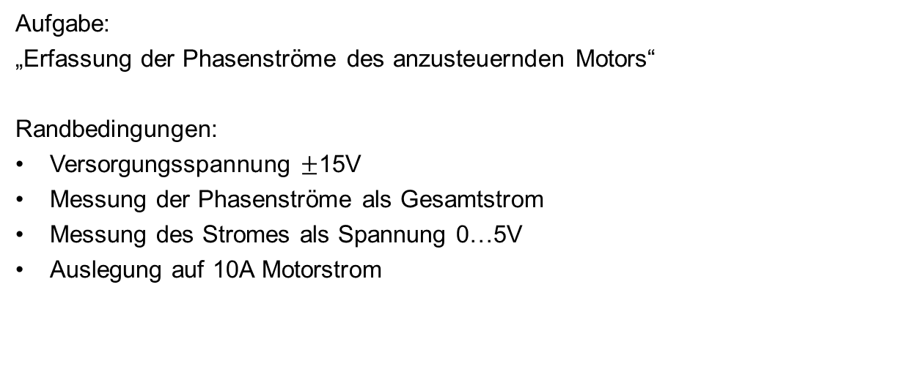
1.1 Aufgabenstellung
Aufgabe:
„Erfassung der Phasenströme des anzusteuernden Motors“
Randbedingungen:
Versorgungsspannung $±$15V
Messung der Phasenströme als Gesamtstrom
Messung des Stromes als Spannung 0…5V
Auslegung auf 10A Motorstrom

Slide 5
1.2 Schnittstellen
3-Phasige-Brückenschaltung
Phasen-strom
Stromerfassung
5V
PI-Stromregelung und PWM

Slide 6
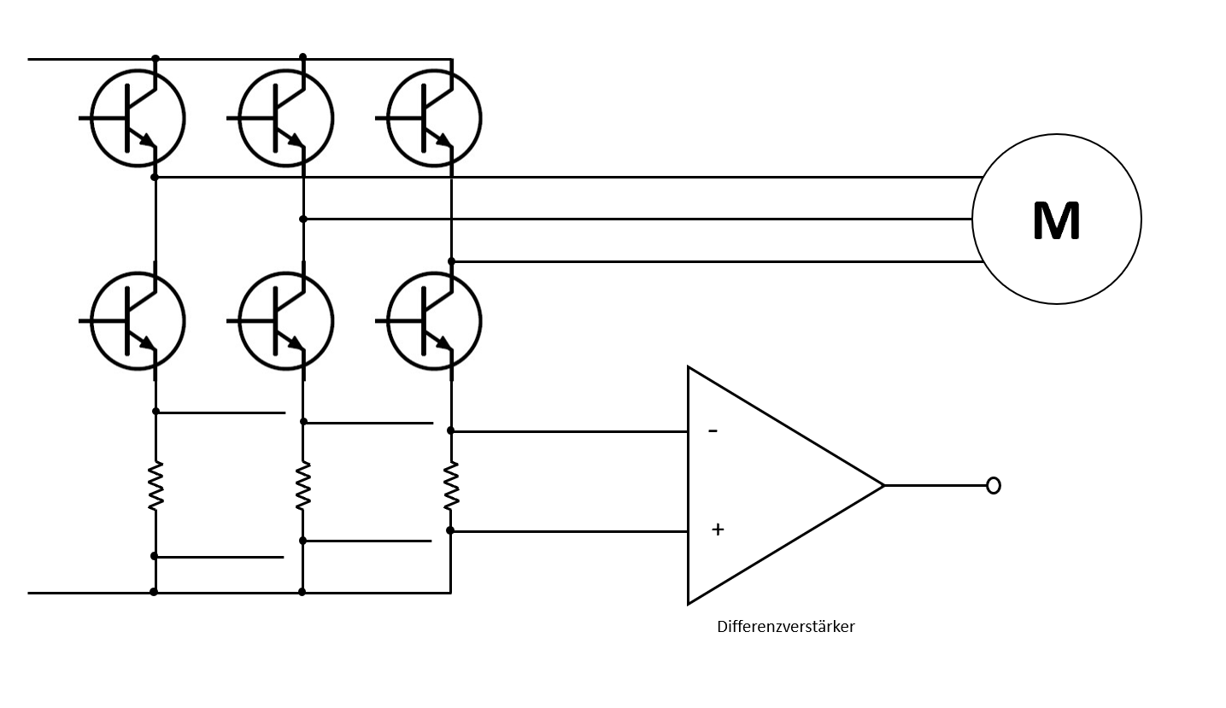
1.3 Phasenstromerfassung
Low-Side-Messung
Pro | Contra
Einfach und kostengünstig | Strom nur messbar, wenn Transistor geschalten
Keine speziellen Anforderungen an OPV | Treiberstrom != Phasenstrom
 | Kann Ground leicht anheben

Slide 7
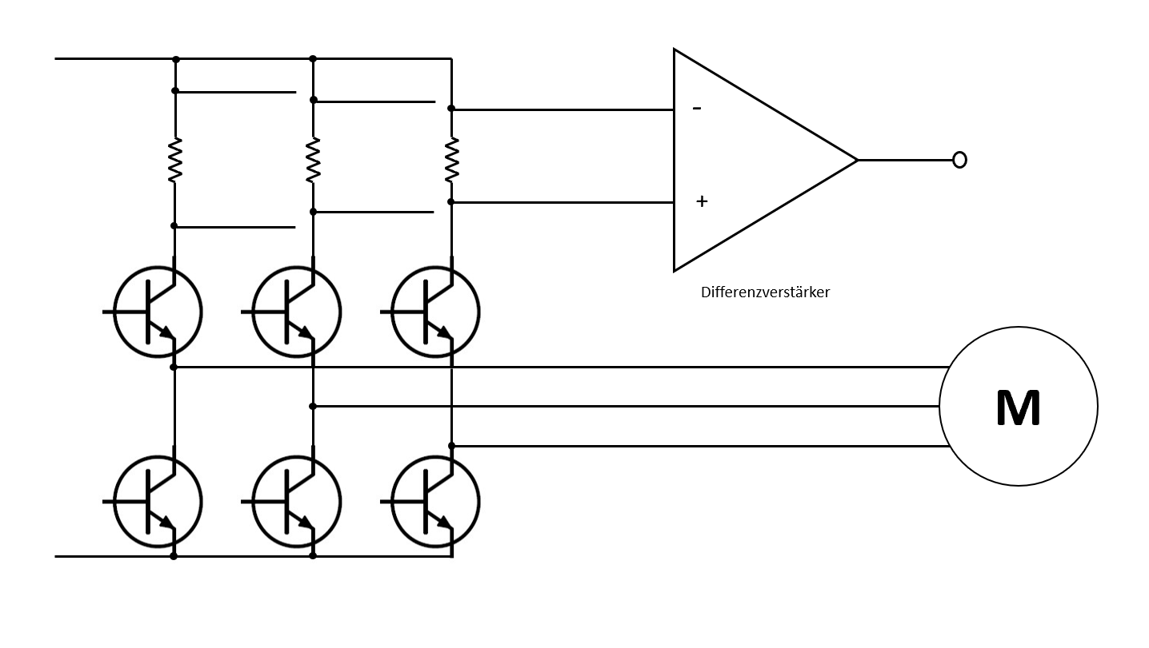
1.3 Phasenstromerfassung
High-Side-Messung
Pro | Contra
Last bleibt direkt geerdet | Strom nur messbar, wenn Transistor geschalten
Kurzschlusserfassung | Treiberstrom != Phasenstrom
 | OPV muss Motorspannung am Eingang vertragen

Slide 8
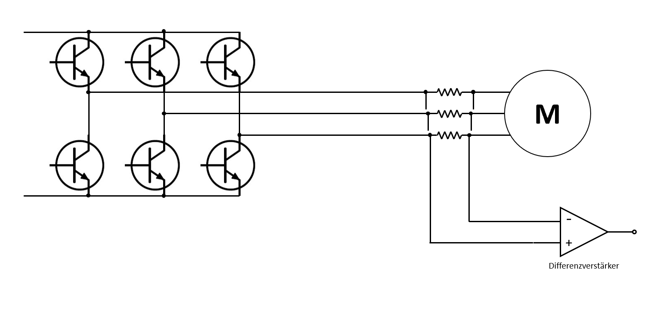
1.3 Phasenstromerfassung
Inline-Messung
Pro | Contra
Misst „wahren“ Phasenstrom | Muss Motorspannung am Eingang vertragen
Misst Strom unabhängig von Transistor | Gleichtaktstörung durch schnellen Stromrichtungswechsel

Slide 9
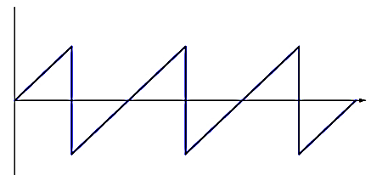

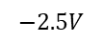
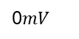
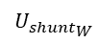

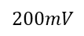
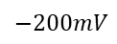
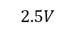
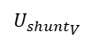

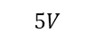
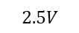
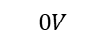
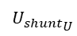
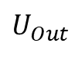

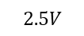
1.4 Messkette
Hauptplatine
$$200mV$$
12,5
$$2.5V$$
$$2.5V$$
$${U_{shunt}}_{U}$$
$$\left\|U_{verst}\right\|$$
$$−200mV$$
$$−2.5V$$
$$2.5V$$
$$5V$$
$$5V$$
$$U_{Out}$$
12,5
$$\left\|U_{verst}\right\|$$
+
$${U_{shunt}}_{V}$$
$$0V$$
Glätten
0$mV$
12,5
$$\left\|U_{verst}\right\|$$
$$0V$$
$${U_{shunt}}_{W}$$
Adapter - Brückenschaltung
Stromregelung

Slide 10
2. Schaltung & Umsetzung

Slide 11
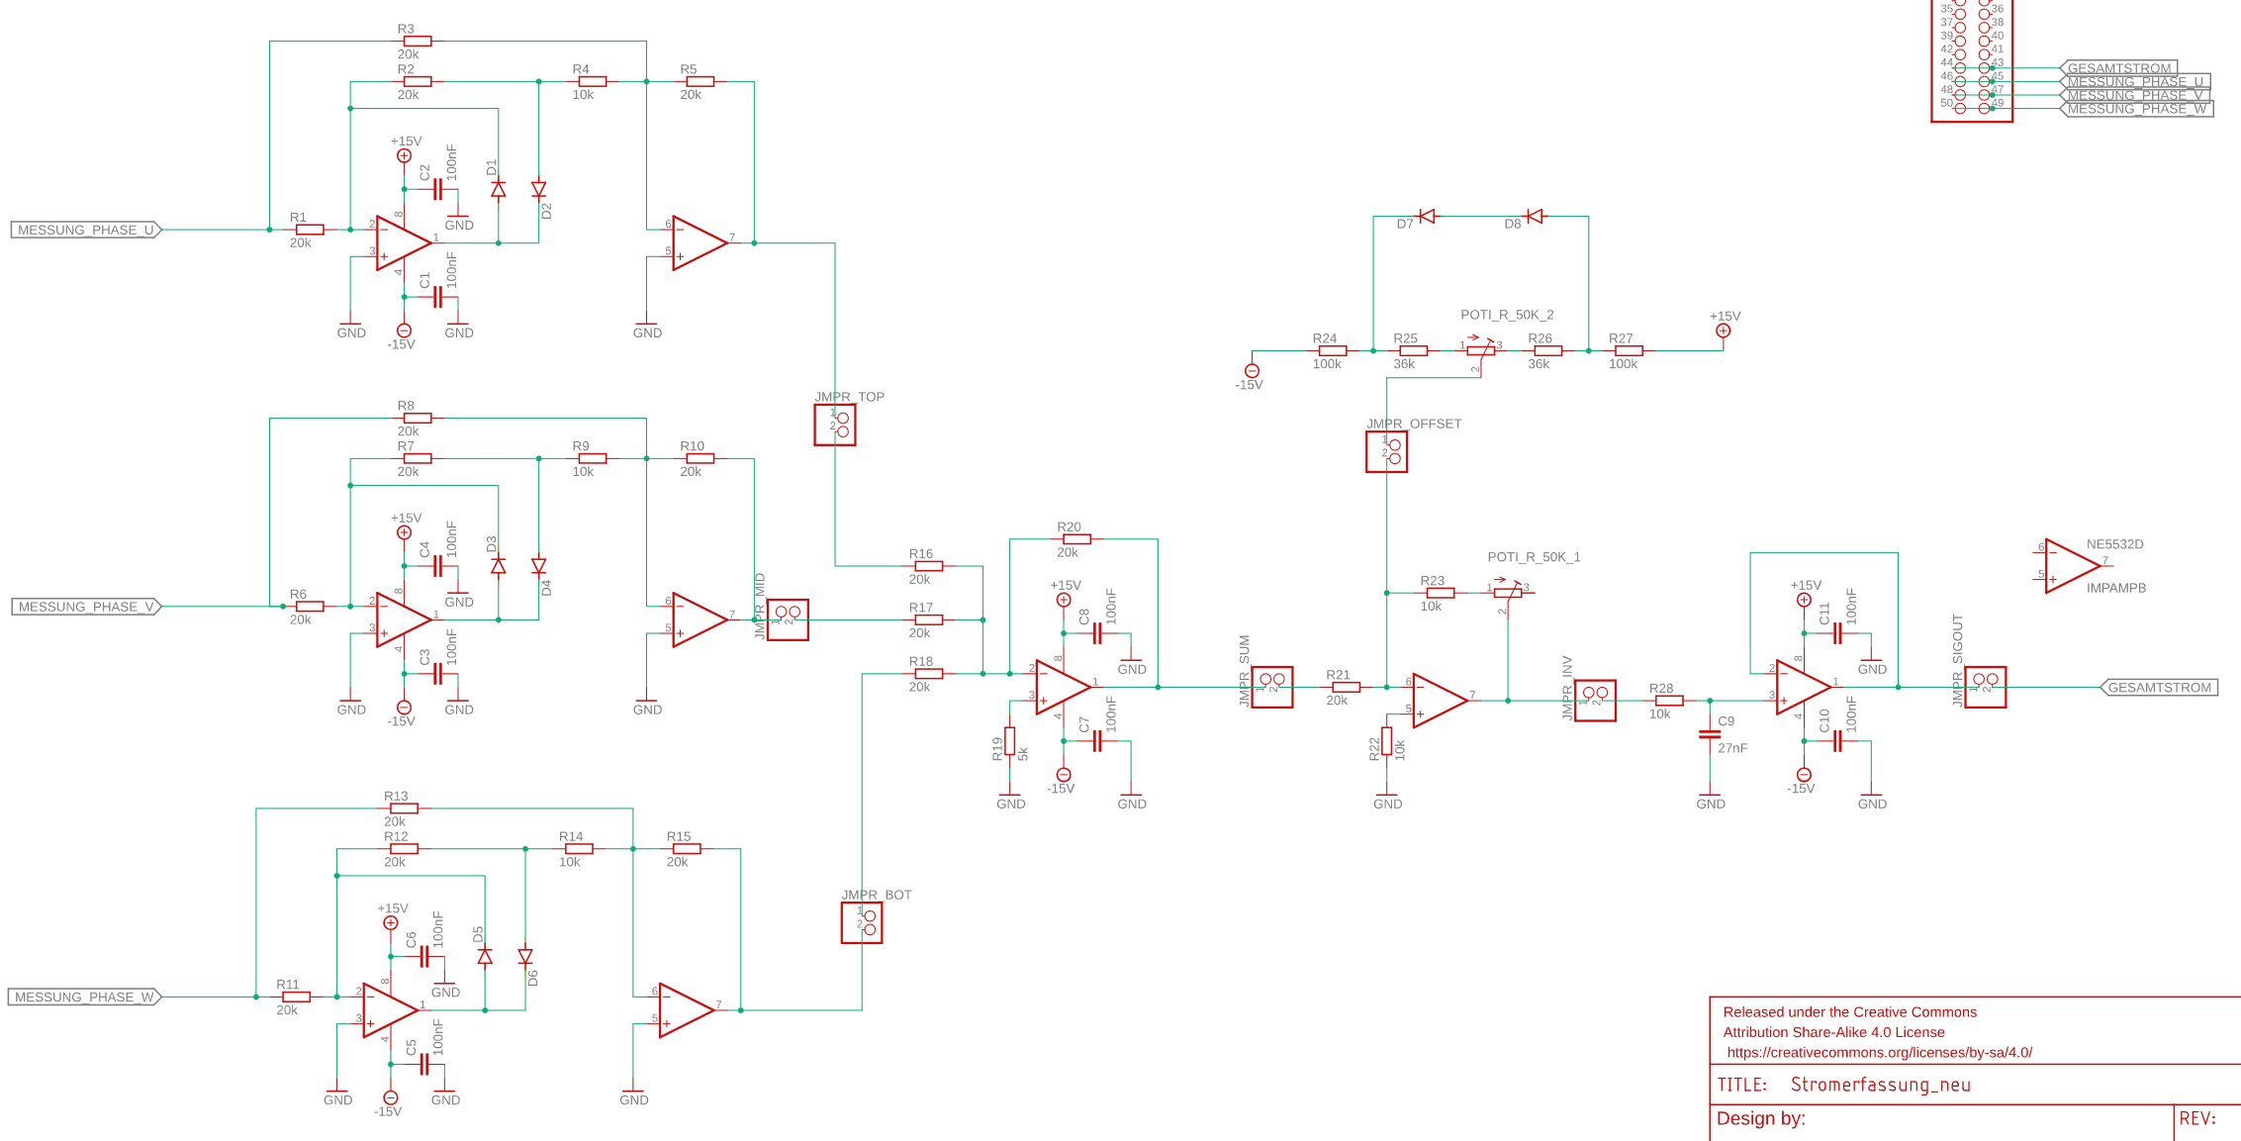
Schaltplan

Slide 12
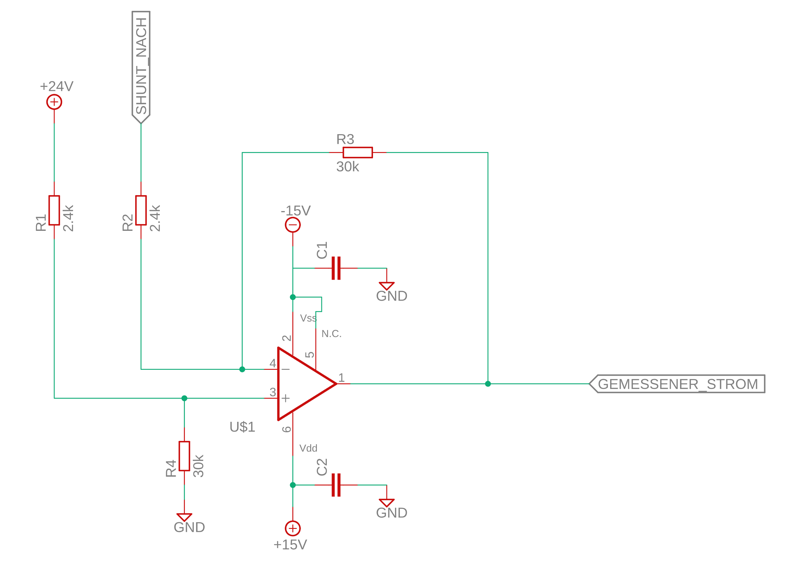
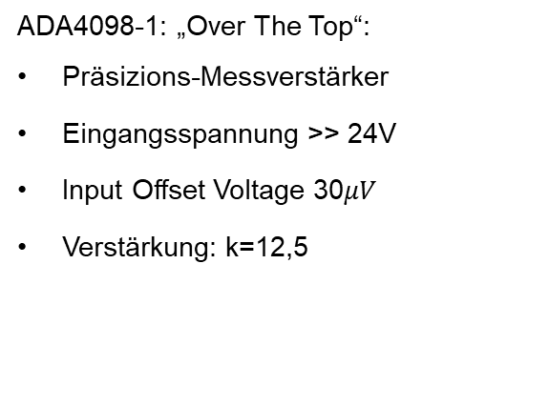
Differenzverstärker
Variante 1
ADA4098-1: „Over The Top“:
Präsizions-Messverstärker
Eingangsspannung >> 24V
Input Offset Voltage 30$μV$
Verstärkung: k=12,5

Slide 13
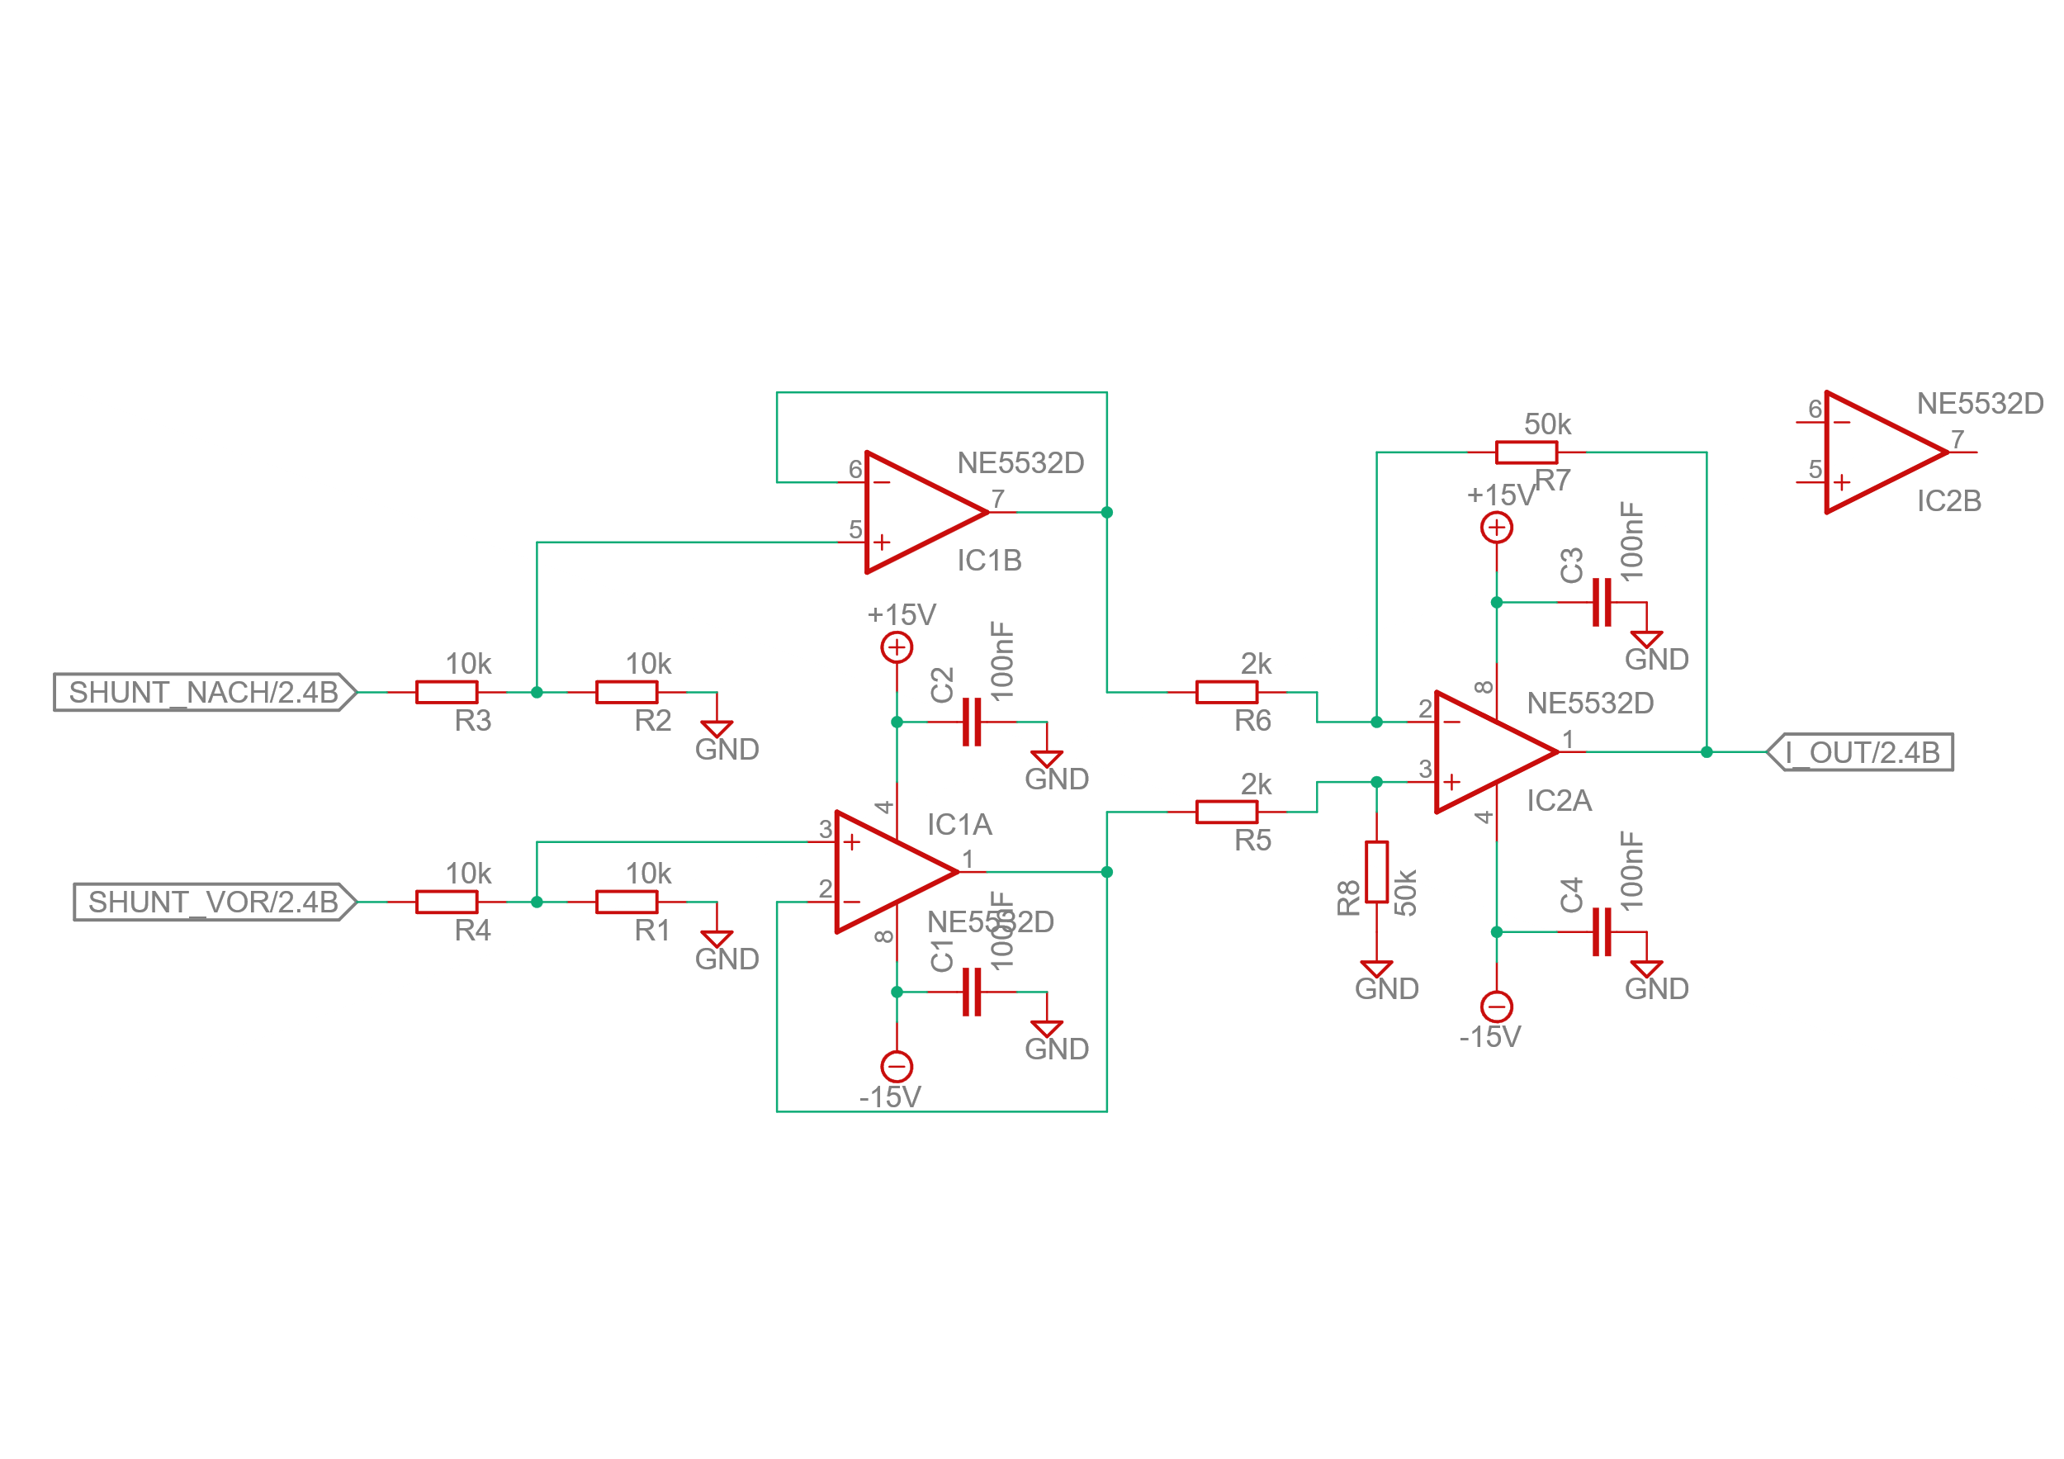
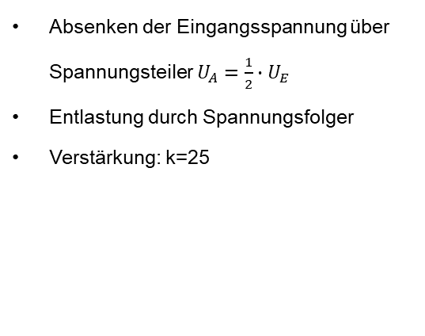
Differenzverstärker
Variante 2
Absenken der Eingangsspannung über Spannungsteiler $U_{A}=\frac{1}{2}∙U_{E}$
Entlastung durch Spannungsfolger
Verstärkung: k=25

Slide 14
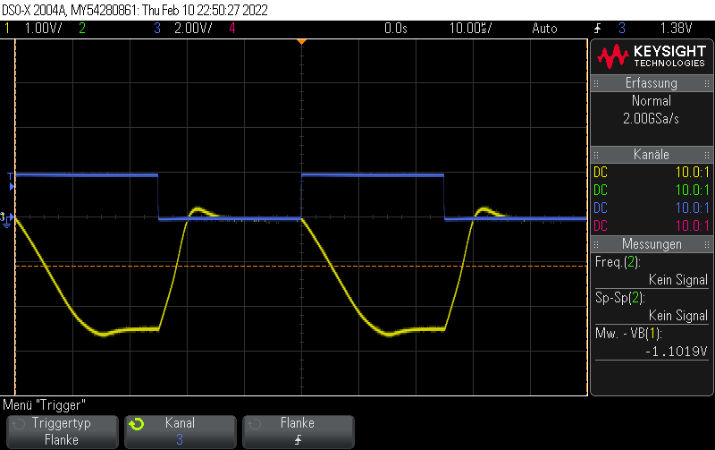
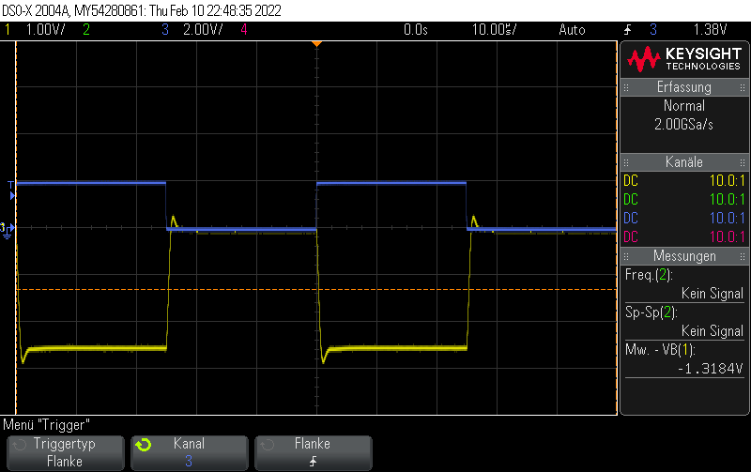
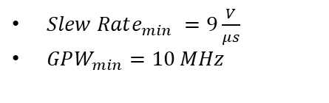
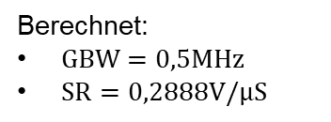
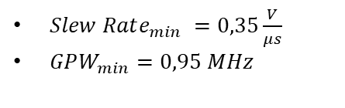
Berechnet:
$GBW=0,5MHz$
$SR=\text{0}\text{,}\text{288}\text{8}\text{V}\text{/}\text{μ}\text{S}$
Differenzverstärker
Vergleich
Variante 1
Variante 2
$Slew Rate_{min} =0,35\frac{V}{μs}$
$GPW_{min}=0,95 MHz$
$Slew Rate_{min} =9\frac{V}{μs}$
$GPW_{min}=10 MHz$

Slide 15
Vollweggleichrichter

Slide 16
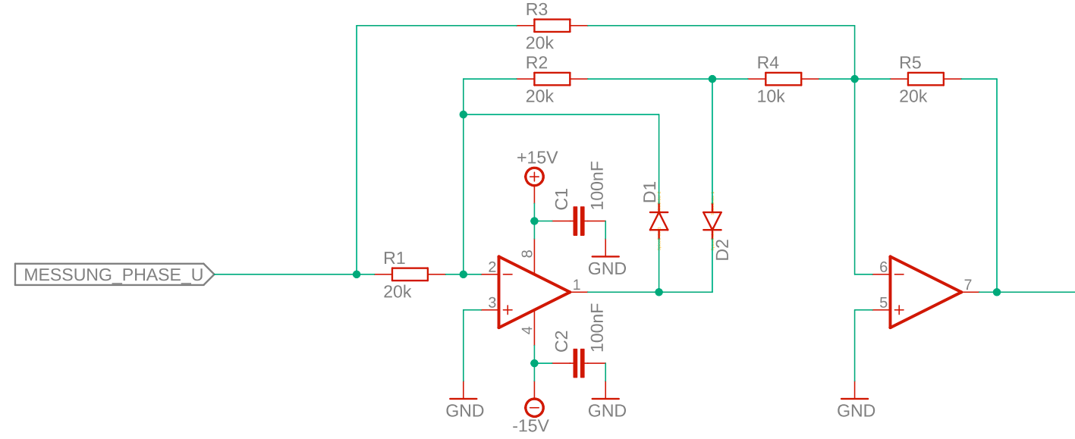
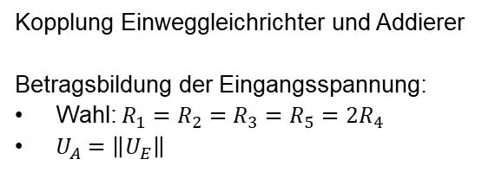
Vollweggleichrichter
Kopplung Einweggleichrichter und Addierer
Betragsbildung der Eingangsspannung:
Wahl: $R_{1}=R_{2}=R_{3}=R_{5}=2R_{4}$
$U_{A}=\left\|U_{E}\right\|$

Slide 17
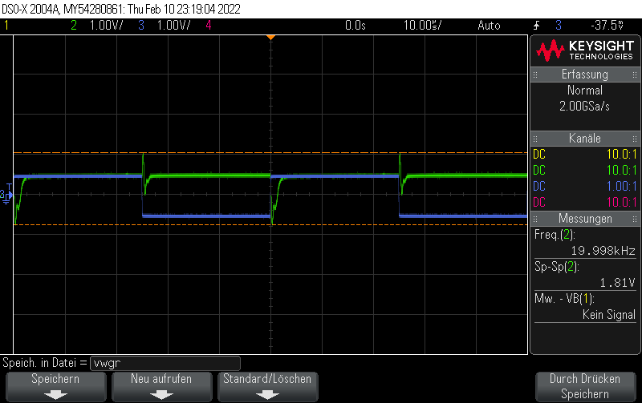
Vollweggleichrichter
LTSpice
Inbetriebnahme
→ Schnellerer OPV!

Slide 18
Summierverstärker

Slide 19
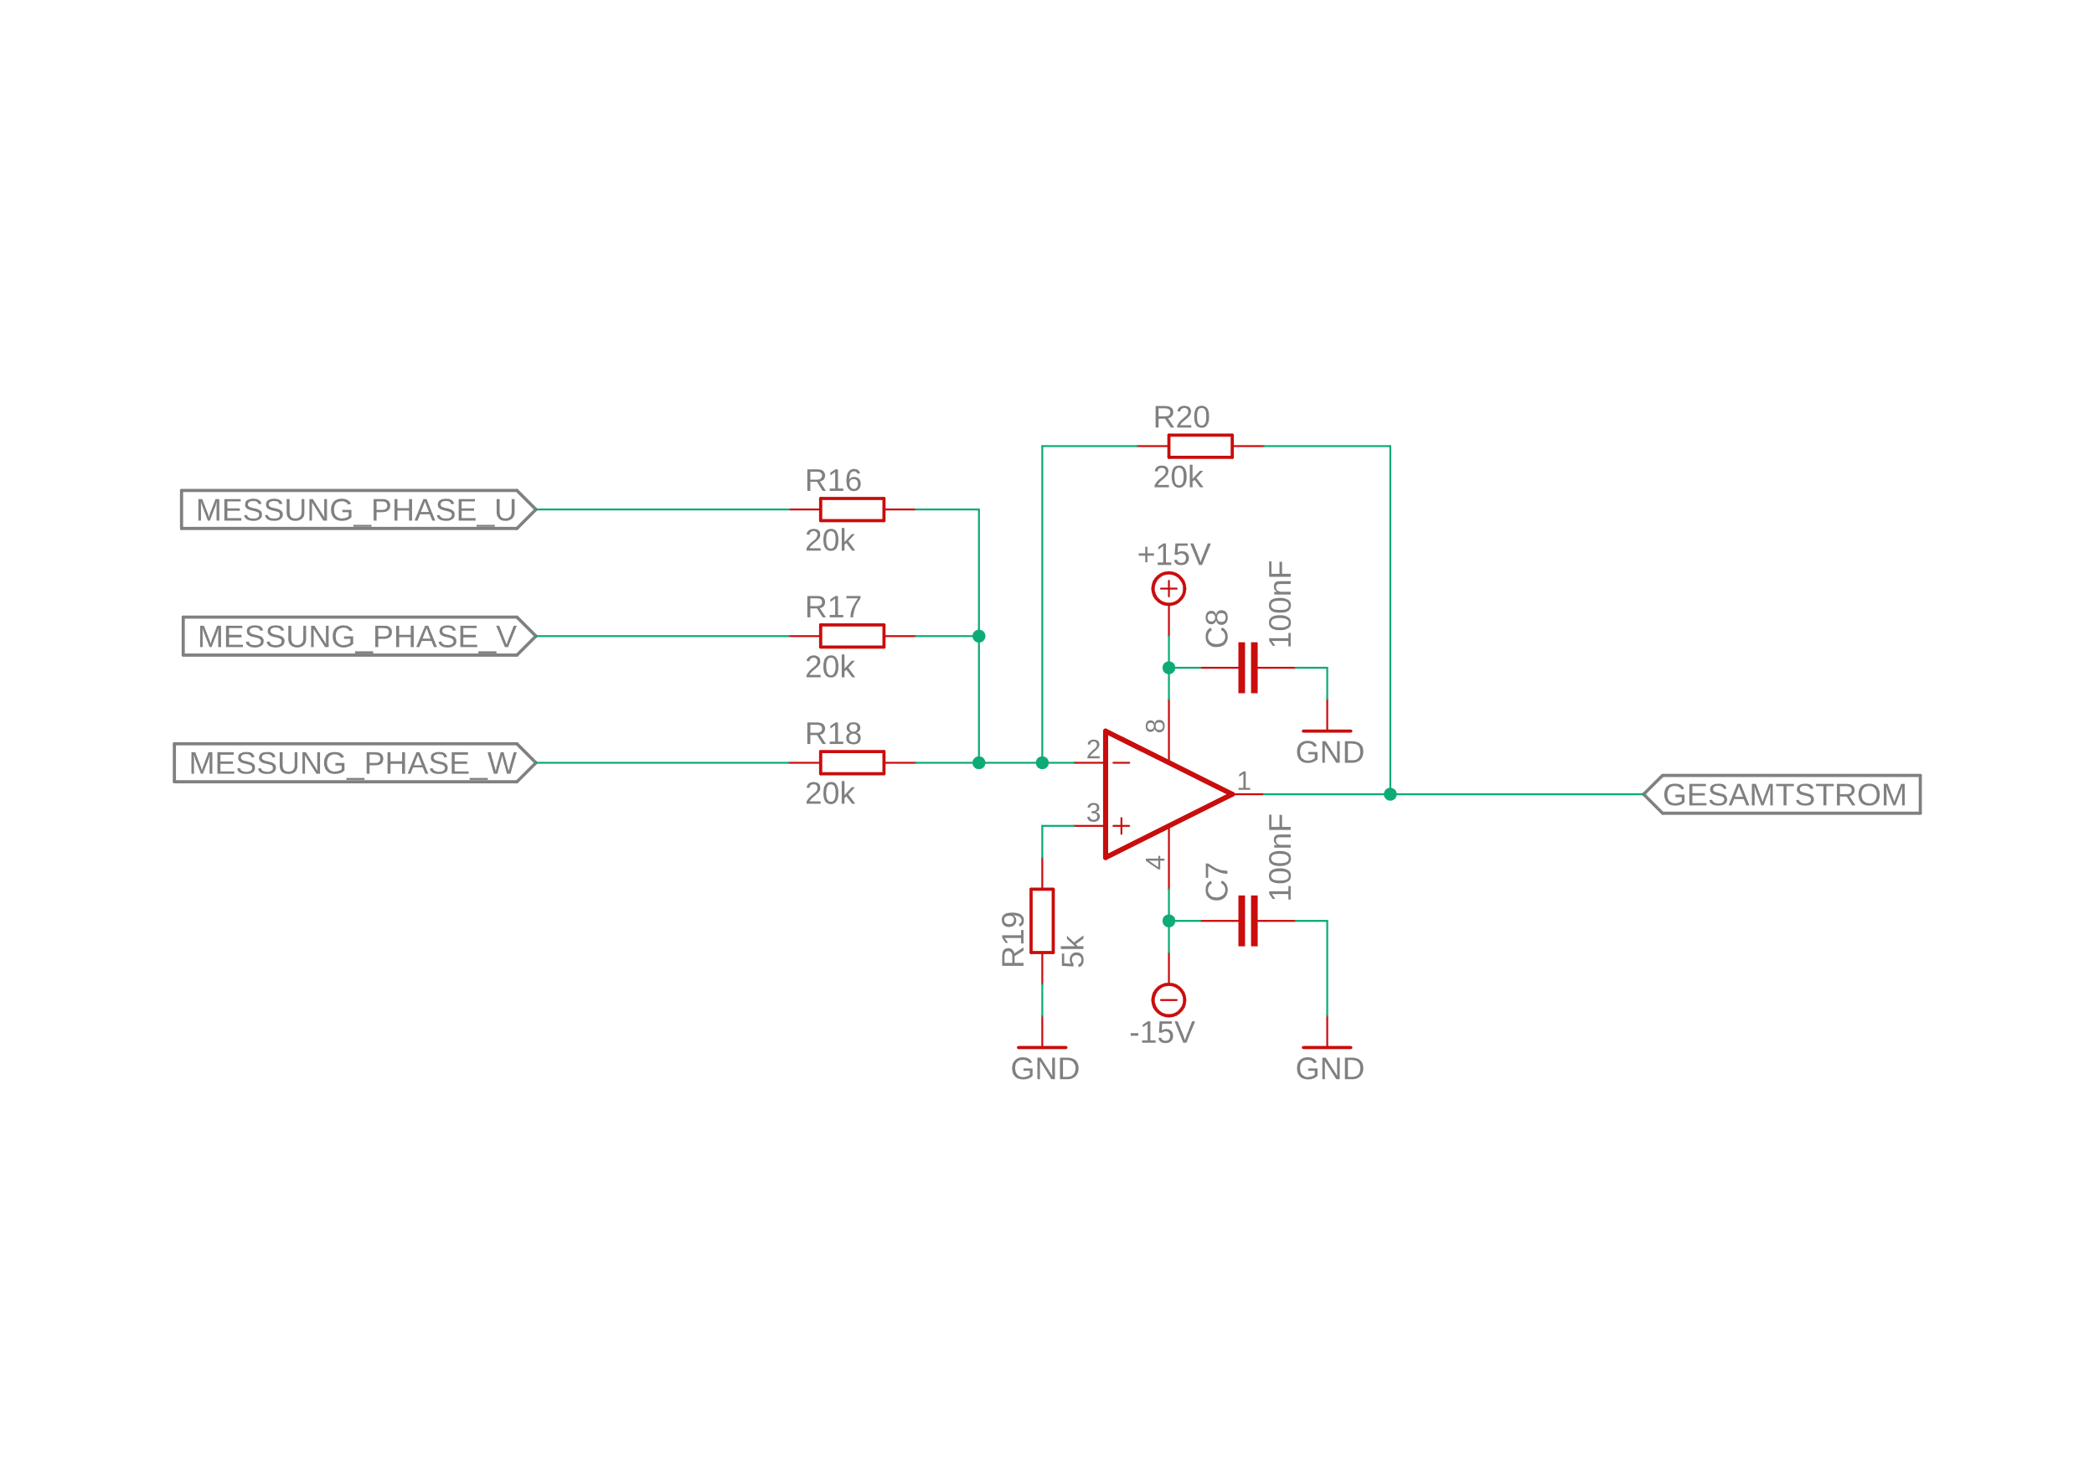
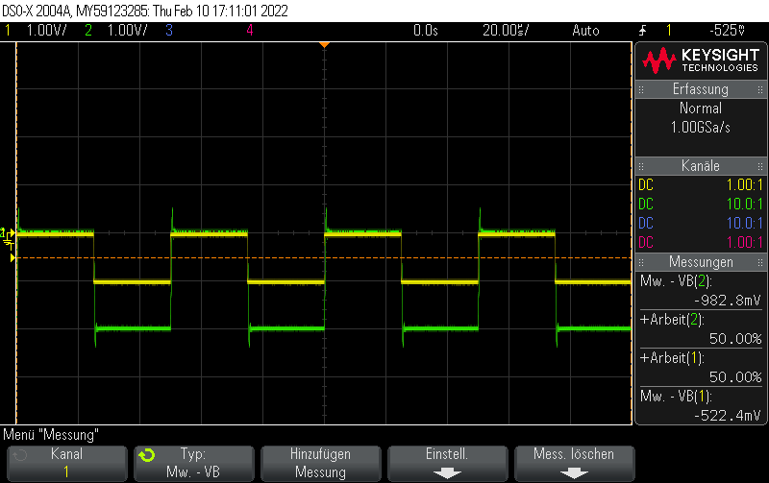
Summierverstärker

Slide 20
Signalaufbereitung

Slide 21
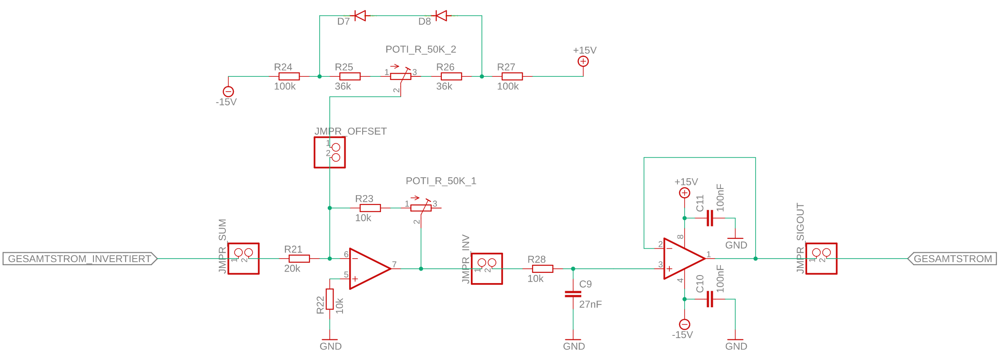
Signalaufbereitung
Offsetkompensation
Invertierer + variable Verstärkerstufe
RC + Spannungsfolger

Slide 22
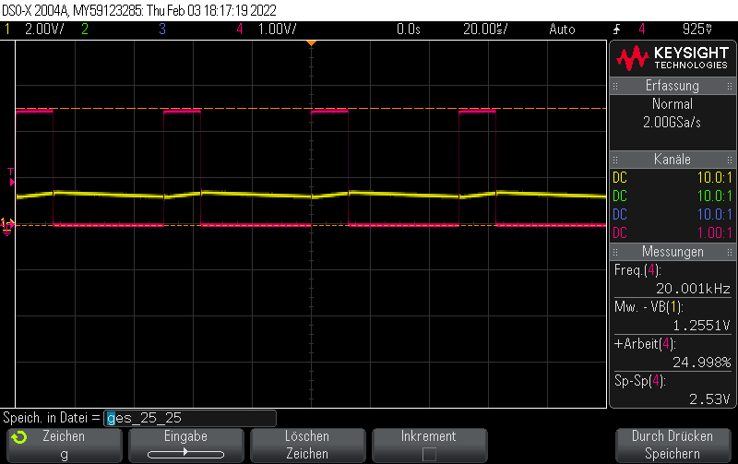
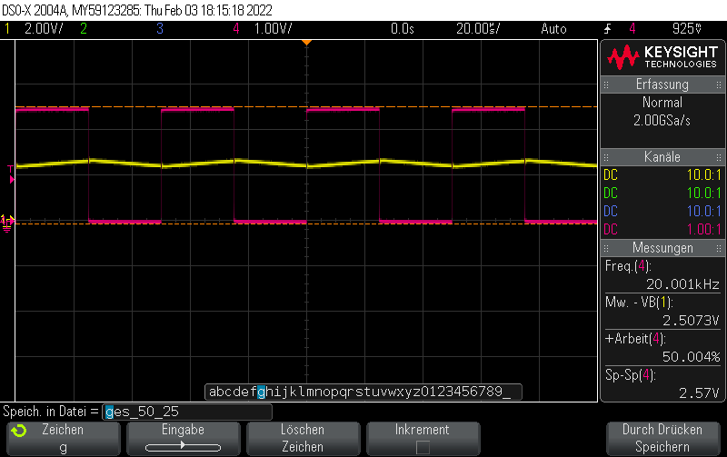
Signalaufbereitung

Slide 23
3. Platinenlayout

Slide 24
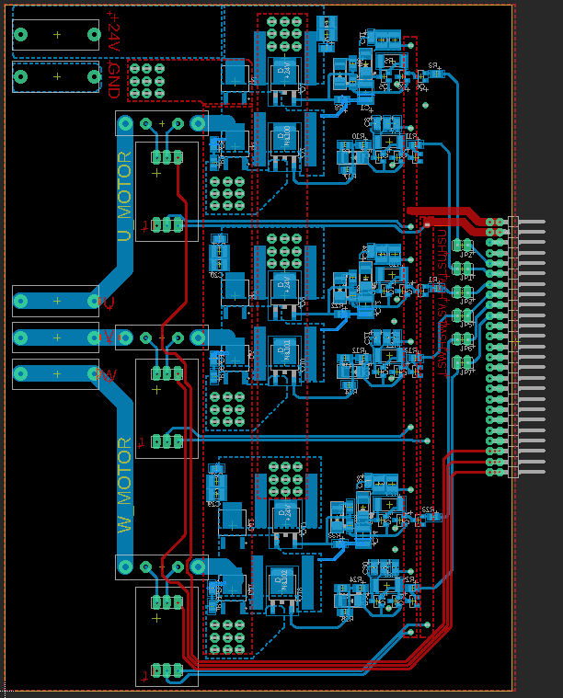
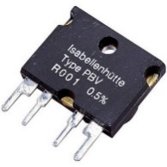
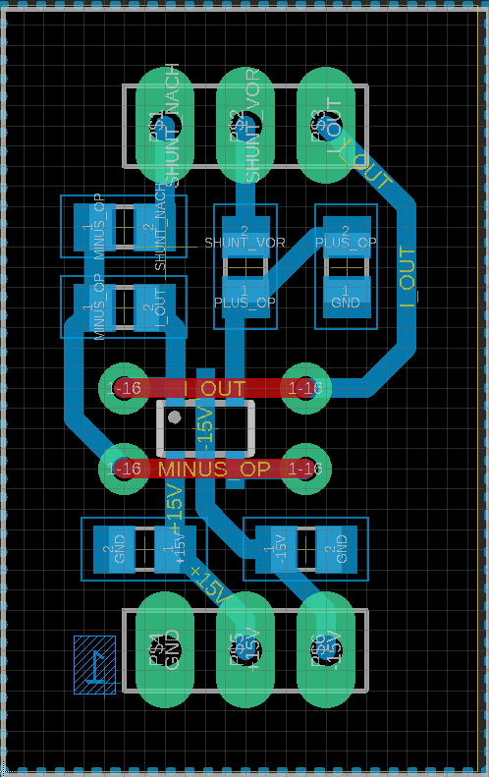
Differenzverstärker
Eagle
3X
Sponsored by Isabellenhütte

Slide 25
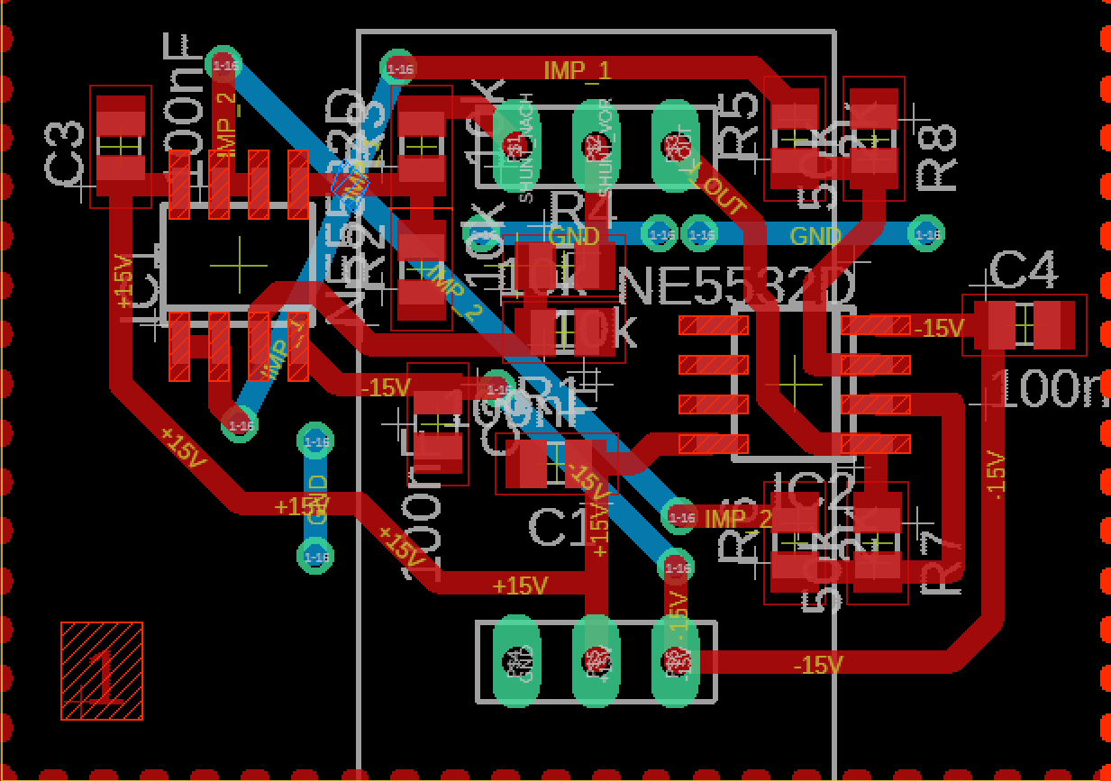
Differenzverstärker
Eagle

Slide 26
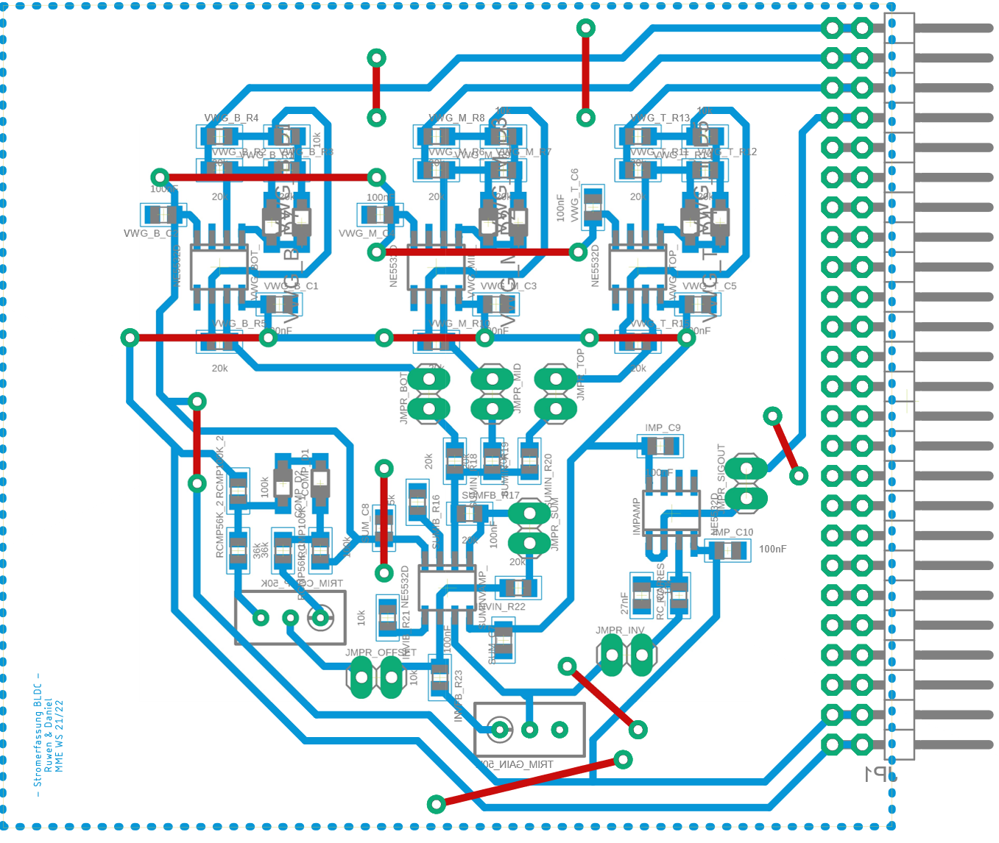
Hauptplatine
Eagle
Phase U
Phase V
Phase W
Signal Out
GND
-Vcc
+Vcc

Slide 27
4. Fazit

Slide 28
Vielen Dank
für Ihre Aufmerksamkeit

